Slide 1



農漁村青年獎勵行動/競爭型方案
計畫委託團隊：燈塔計劃有限公司

Slide 2

2-1 農漁村青年獎勵行動方案
一、推動目標
鼓勵24-45歲澎湖農漁村青年參與農村再生，以推動農村旅遊、活化農村產業、引動更多青年參與為目標，透過青年及產業共創離島農漁村再生典範。
今年以「創生逗陣來」為主題，目標是透過創新和合作，結合澎湖在地的文化、資源與產業優勢，激發農漁村青年的創意與活力，推動農漁村的綜合發展。
二、推動方式
總計11組青年團隊入選，22位青年參與，總獎勵金100萬元，8-14萬元/組。
徵件公告7/19-8/2、資格審8/3、初審8/7、複審8/8、入選公告8/12、修正8/15、核定執行8/16-10/31。
成果分享11/06。
評分項目 | 說明 | 權重
行動方案 之創新力 | 行動方案的目標、構想與預期效益的完整性。 對於農漁村議題具備可行、創意、獨特的行動方式。 | 20%
在地連結 之行動力 | 符合在地需求，可促進在地居民及旅宿業共同參與。 符合農村再生、地方創生、社會創新或在地實踐的政策精神。 團隊成員的組織分工完整，具有在地行動經驗。 | 30%
計畫價值 及影響力 | 可實踐海洋永續與青年及產業共創之願景。 可與在地農漁村產業及旅宿業產出設計共創的行動價值。 可成為農漁村青年及產業創新培力、創生交流、創業分享及資源整合上的協作典範。 | 50%
2
Notes:
在平台協作上，今年將持續辦理第二屆獎勵青年行動方案，預計核定8案，每案獎勵金約15萬元，
強化在地協力資源與中央資源鏈結，以海洋永續為願景
鼓勵澎湖更多在地青年團對參與，建構一套符合商業效益、旅遊教育及海洋永續的經營模式。

Slide 3
2-1農漁村青年獎勵行動方案-入選團隊分布
→ 從本島到離島，再創青年參與契機！
→ 計11組青年團隊、24位青年參與、總獎勵金100萬元！
白沙
望安
竹灣蚵育家
西嶼
呂佩恬
黃美珊
●竹灣
蚵漆製物
成功社區
靈光島引
王曉謙
林園鐘
海龍小吃
魏子威
郭迎蓉
陳英豪
翁沛瑩
赤馬●
草草瞭事
西衛●
蔡佩樺
蔡岳錡
●成功
坪中嶼人
東嶼坪●
內垵●
黃士恩
葉思驊
重光●
●安宅
湖西
陳雅玲
陳柏村
去(Khu)海女神龍
中山峇
啟明●
東衛●
洪莉棋
蔡宜臻
案山●
東衛叁捌
吳育誠
黃睿麒
戴家瑩
韓芸
呂翊菁
呂衍坡
島島
蔡忠泰
劉冠霆
七美
馬公

Slide 4

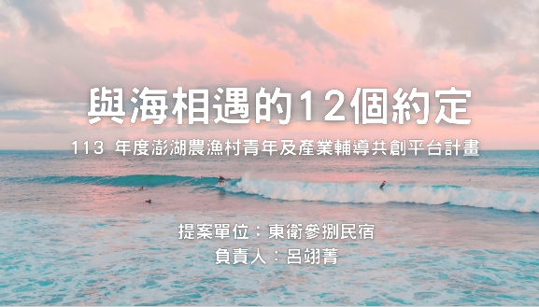
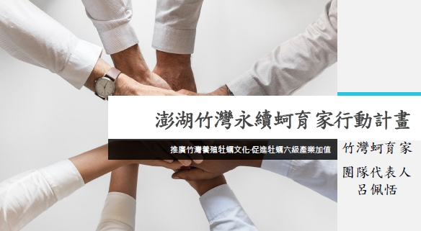

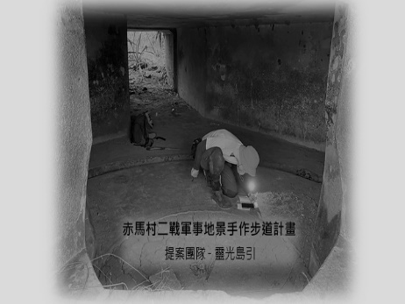
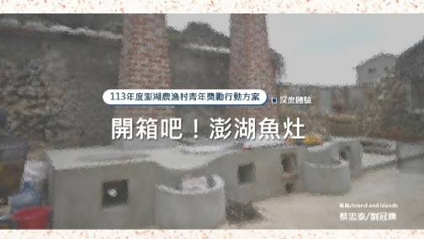
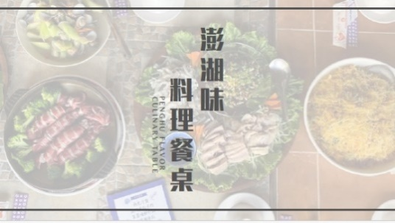
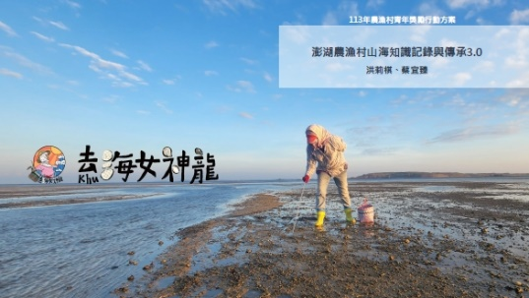
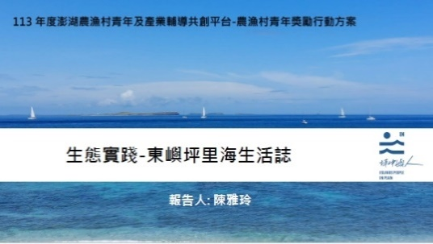
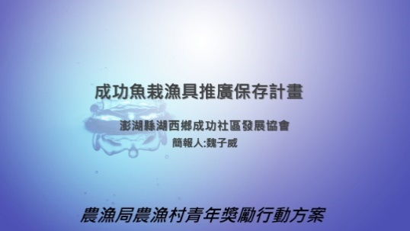
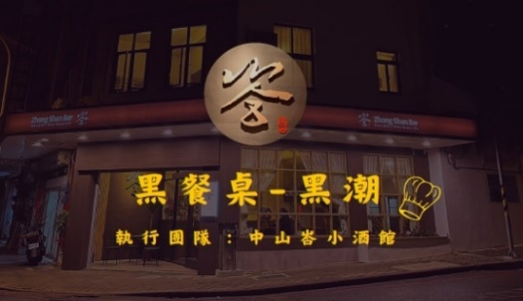
2-1 農漁村青年獎勵行動方案-提案動機
1.盛蚵漆作
柯漆製物
2.與海相遇的12個約定
東衛參捌民宿
3.澎湖竹灣永續蚵育家行動計畫
竹灣蚵育家
4.澎湖可食用植物新普查計劃
草草瞭事
5.赤馬村二戰軍事地景手作步道
靈光島引
6.開箱吧!澎湖魚灶
島島/Island and islands
7.澎湖味、家常料理餐桌
海龍海釣
8.澎湖農漁村山海知識紀錄與傳承3.0
去(Khu)海女神龍
9.東嶼坪里海生活誌
坪中嶼人
10.成功魚栽漁具推廣保存計畫
澎湖縣湖西鄉成功社區發展協會
11.黑餐桌-黑潮
中山峇小酒館

Slide 5
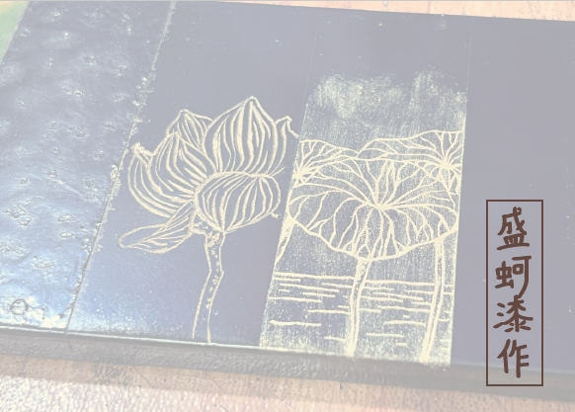
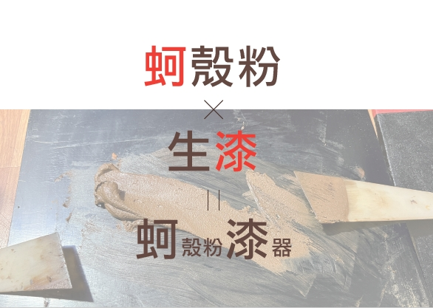
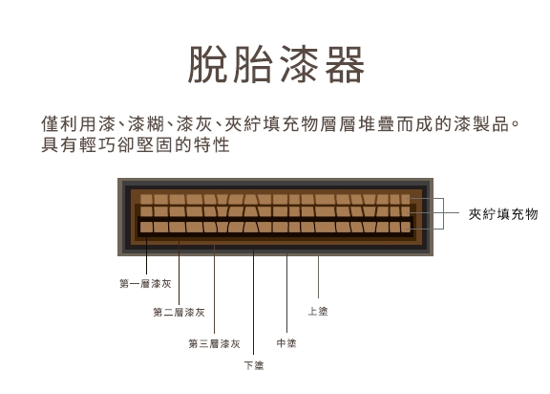
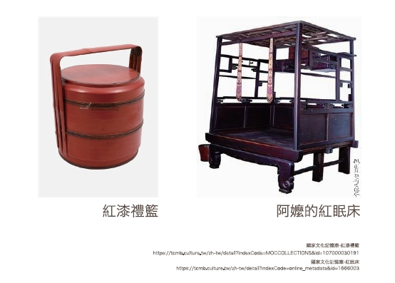
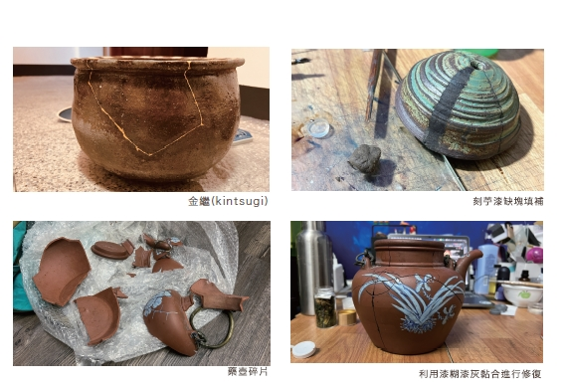
2-1 農漁村青年獎勵行動方案-行動方式
補助經費
8萬元
1.盛蚵漆作【蚵漆製物】王曉謙
行動方式及預期成果
將生漆工藝帶入澎湖
尋找安南漆樹於澎湖在地種植的可能性
推廣生漆工藝
製作與澎湖在地食魚食農文化搭配之漆器時食具一組

Slide 6
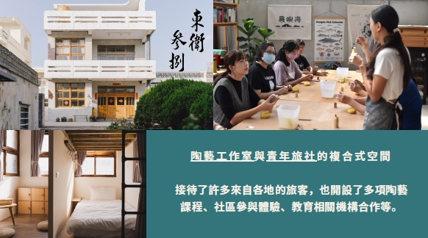

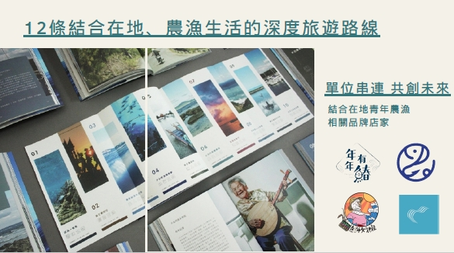
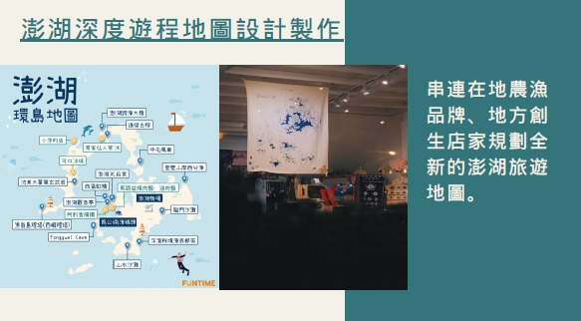
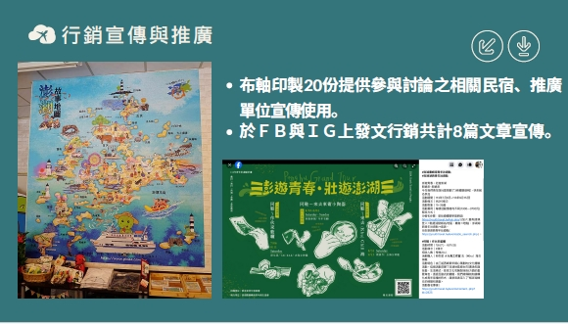
2-1 農漁村青年獎勵行動方案-行動方式
補助經費
8萬元
2.與海相遇的12個約定【東衛參捌民宿】呂翊菁
行動方式及預期成果
產出12條澎湖主題式遊程的大綱與規劃
設計一份旅遊資訊地圖農漁村知識教材開發
觸及單位20間店以上

Slide 7
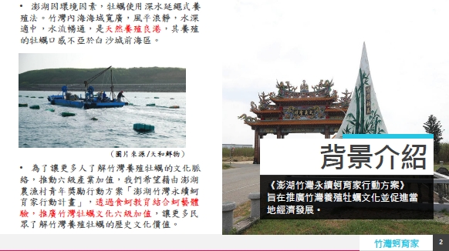
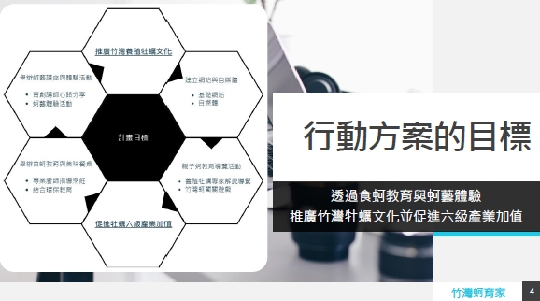
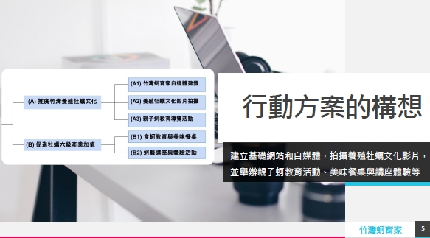
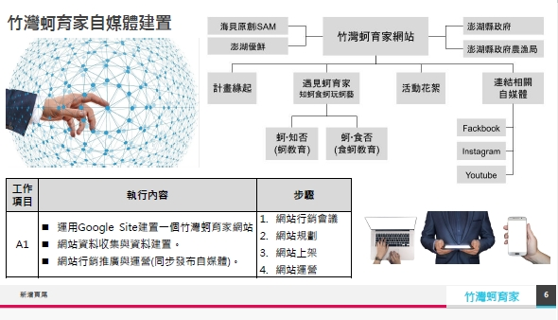
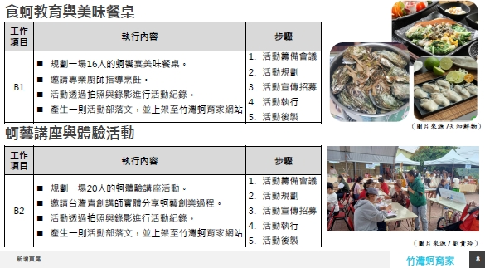
2-1 農漁村青年獎勵行動方案-行動方式
補助經費
12萬元
3.澎湖竹灣永續蚵育家行動計畫【竹灣蚵育家】呂佩恬
行動方式及預期成果
建立文化傳承
營造社區凝聚力
提倡創新與環保意識
推廣竹灣養殖牡蠣文化
促進牡蠣六級產業加值

Slide 8


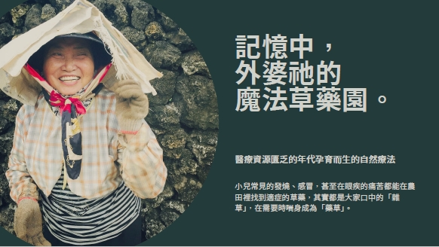
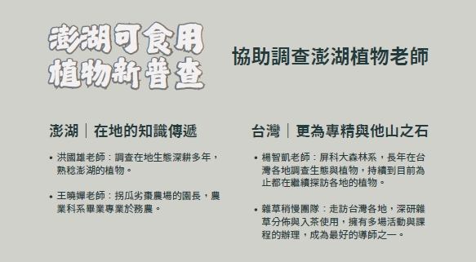
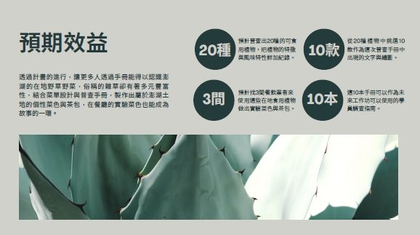
2-1 農漁村青年獎勵行動方案-行動方式
補助經費
10萬元
4.澎湖可食用植物新普查計劃【草草瞭事】黃士恩
行動方式及預期成果
推廣澎湖的土地植物運用
重新解構對農田的運用
產出手冊
找三間餐飲業者來做實驗菜色或茶飲

Slide 9
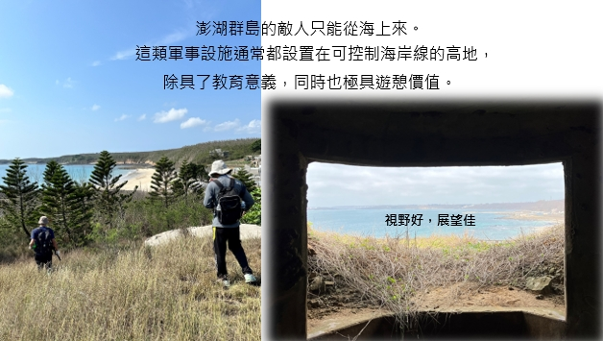
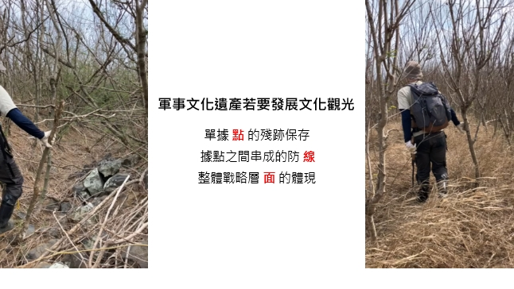
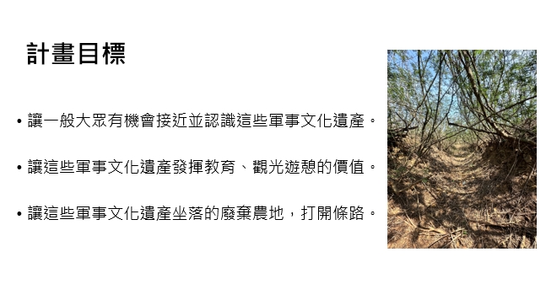
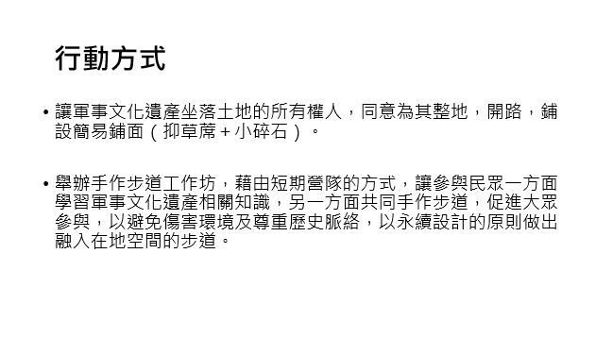
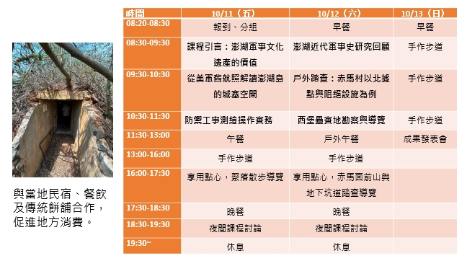
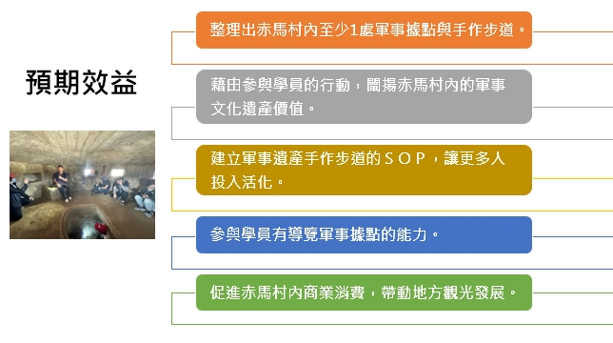
2-1 農漁村青年獎勵行動方案-行動方式
補助經費
8萬元
5.赤馬村二戰軍事地景手作步道【靈光島引】陳英豪
行動方式及預期成果
披露赤馬村內豐富的軍事文化遺產的觀光潛力
營造另一土地的觀光價值，甚至可進一步恢復農作
整理出赤馬村內1處軍事據點，並由工作假期學員共同完成手作步道
手作步道工作假期辦理

Slide 10
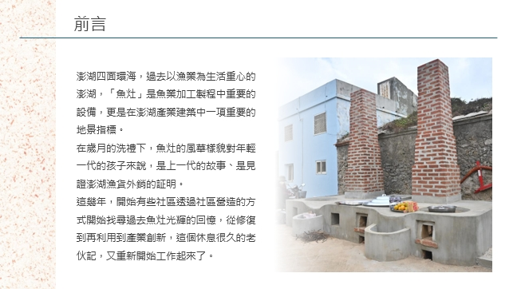
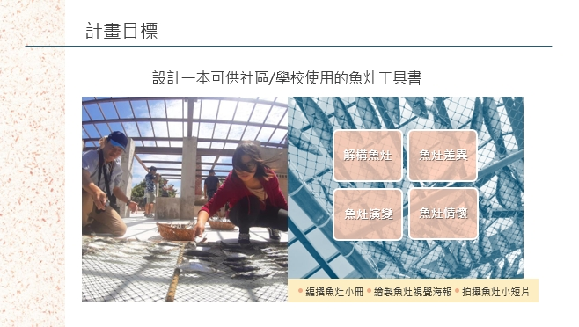
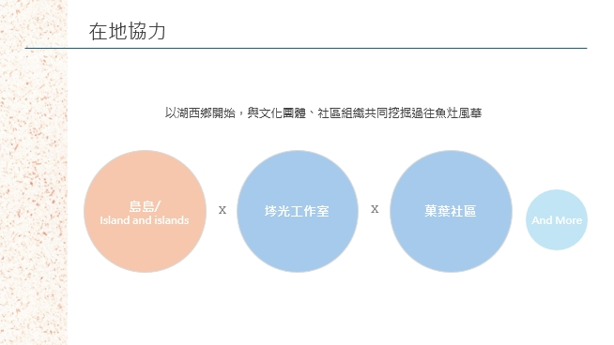
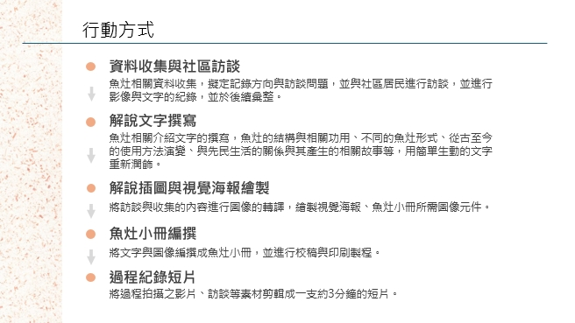
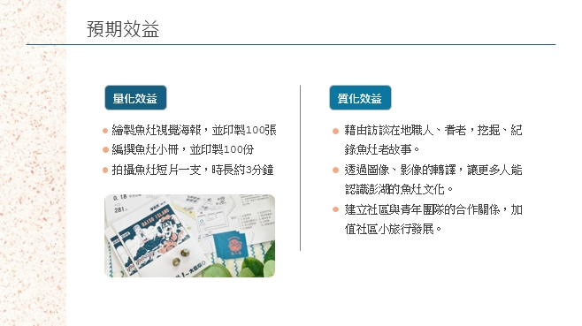
2-1 農漁村青年獎勵行動方案-行動方式
補助經費
8萬元
6.開箱吧!澎湖魚灶【島島/Island and islands】蔡忠泰
行動方式及預期成果
資料收集與社區訪談，紀錄魚灶老故事
透過圖像、影像的轉譯，讓更多人能認識澎湖的魚灶文化
建立社區與青年團體的合作關係
編撰魚灶小冊及拍攝短片

Slide 11
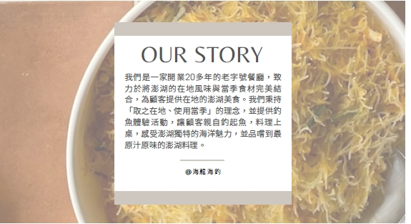
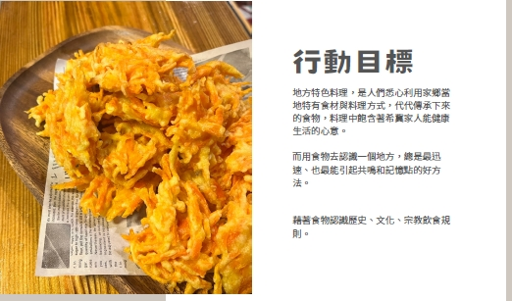
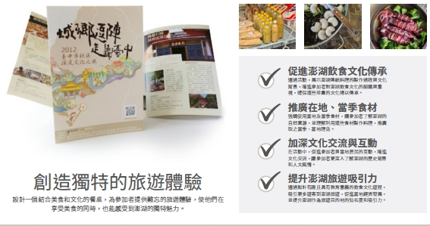
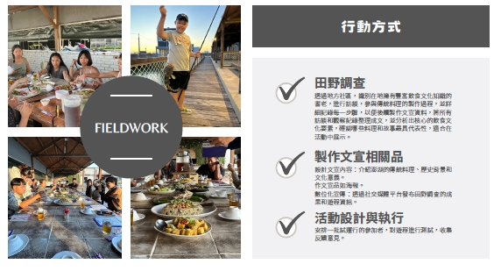
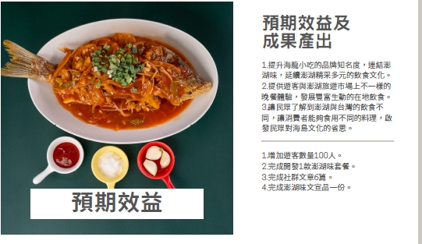
2-1 農漁村青年獎勵行動方案-行動方式
補助經費
8萬元
7.澎湖味、家常料理餐桌【海龍海釣】蔡佩樺
行動方式及預期成果
提升海龍小吃的品牌知名度，連結澎湖味
發展豐富生動的在地飲食
完成開發1款澎湖味套餐
完成社群文章6篇
輸出澎湖味文宣品一份

Slide 12
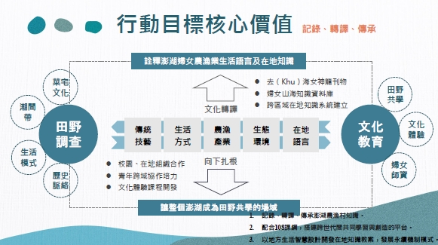
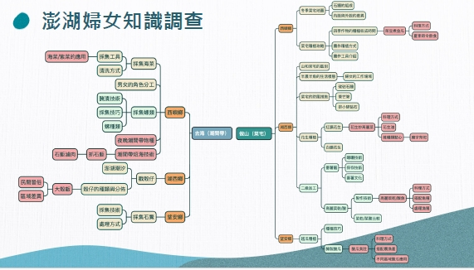
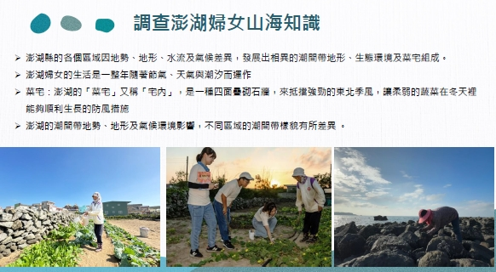
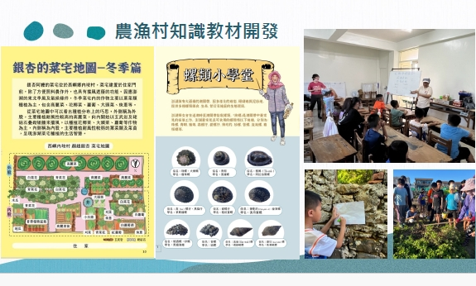
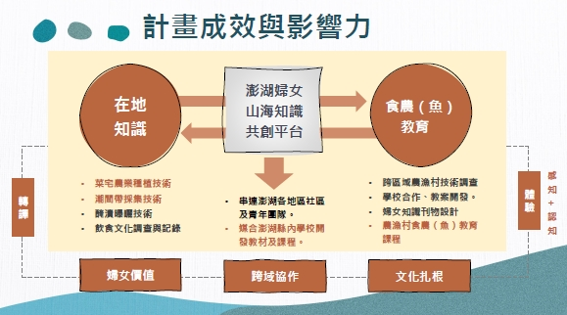
2-1 農漁村青年獎勵行動方案-行動方式
補助經費
10萬元
8.澎湖農漁村山海知識紀錄與傳承3.0【去(Khu)海女神龍】洪莉棋
行動方式及預期成果
以澎湖農漁村知識作為與在地環境連結的方法，傳承農漁村在地知識
透過田野調查進行澎湖在地知識轉譯

Slide 13
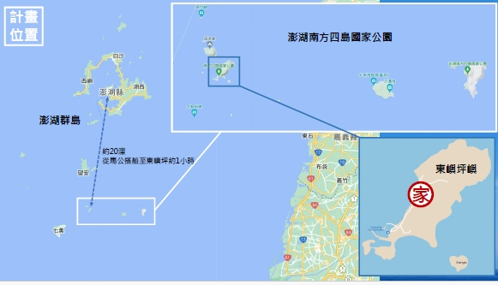
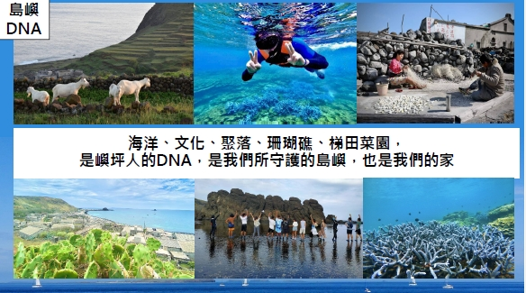
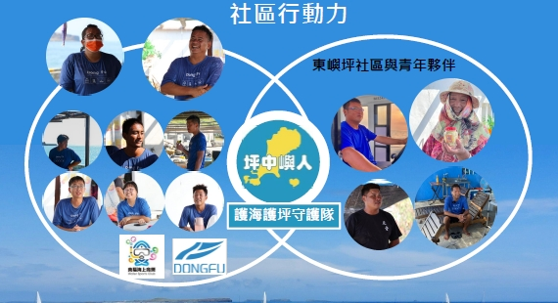


2-1 農漁村青年獎勵行動方案-行動方式
補助經費
10萬元
9.東嶼坪里海生活誌【坪中嶼人】陳雅玲
行動方式及預期成果
辦理東嶼坪農漁村特色、技能、人文史蹟田野調查6人次
編制東嶼坪里海生活誌1冊
推廣東嶼坪永續旅遊及里海生活誌2場次

Slide 14





2-1 農漁村青年獎勵行動方案-行動方式
補助經費
8萬元
10.成功魚栽漁具推廣保存計畫【澎湖縣湖西鄉成功社區發展協會】魏子威
行動方式及預期成果
潮間帶生態調查及數位化紀錄
擼魚栽漁具製作及體驗使用方法
體驗行程與教案優化
產出在地遊程，促使青年返鄉就業，參與社區事務

Slide 15





2-1 農漁村青年獎勵行動方案-行動方式
補助經費
10萬元
11.黑餐桌-黑潮【中山峇小酒館】戴家瑩
行動方式及預期成果
藉由在地漁獲餐酒搭配知識，介紹澎湖漁獲，推廣食魚教育
提升澎湖餐飲知識及旅客對澎湖農漁業產品之認識
建立澎湖在地食材餐酒搭連結及創造與國際之連結

Slide 16
2-2農業青年競爭型方案
一、推動目標
鼓勵24-45歲澎湖農漁村青年參與農村再生，在激勵澎湖農漁村青年發揮創新能力，解決當地農漁業面臨的關鍵問題，促進農漁業現代化發展，並通過競賽提供資金支持，幫助優秀創業項目實現落地。
二、推動方式
總計2組青年團隊入選，4位青年參與，總獎勵金30萬元，15萬元/組。
徵件公告7/19-8/2(收件2組)、資格審8/3、初審8/7、複審8/8、入選公告8/12、修正8/15、核定執行8/16-10/31。
成果分享11/06。
評分項目 | 說明 | 權重
行動方案 之創新力 | 行動方案的目標、構想與預期效益的完整性。 對於農漁村議題具備可行、創意、獨特的行動方式。 | 20%
在地連結 之行動力 | 符合在地需求，可促進農業從業人員共同參與。 符合農村再生、地方創生、社會創新或在地實踐的政策精神。 團隊成員的組織分工完整，具有在地行動經驗。 | 30%
計畫價值 及影響力 | 可實踐農村社區與青年及產業共創發展之願景。 可與在地農村產業產出設計共創的行動價值。 可成為平台在農村青年及產業創新培力、創生交流、創業分享及資源整合上的協作典範。 | 50%
16
Notes:
在平台協作上，今年將持續辦理第二屆獎勵青年行動方案，預計核定8案，每案獎勵金約15萬元，
強化在地協力資源與中央資源鏈結，以海洋永續為願景
鼓勵澎湖更多在地青年團對參與，建構一套符合商業效益、旅遊教育及海洋永續的經營模式。

Slide 17
2-2農業競爭型方案-入選團隊分布
→ 從本島到離島，再創青年參與契機！
→ 計2組青年團隊、4位青年參與、總獎勵金30萬元！
白沙
望安
西嶼
●竹灣
拐瓜劣棗
王曉嬋
王麗婷
赤馬●
西衛●
●成功
東嶼坪●
內垵●
●安宅
湖西
北辰市場●
東衛●
臻藏農園
顏秀芸
顏秀臻
案山●
七美
馬公

Slide 18


2-2 農業競爭型方案
1.農業好好玩
拐瓜劣棗
2.風茹創意購
臻藏農園

Slide 19





2-2 農業競爭型方案-行動方式
補助經費
15萬元
1.農業好好玩【拐瓜劣棗】王曉嬋
行動方式及預期成果
透過具有創新、跨領域的農業相關企業分享，開啟大眾對農業的想像力及視野，共同想像澎湖農業的未來性

Slide 20





2-2 農業競爭型方案-行動方式
補助經費
15萬元
2.風茹創意購【臻藏農園】顏秀芸
行動方式及預期成果
透過文宣設計提升產品外觀提高產品辨識度
透過網路行銷拓展客源及拍攝食農教育製作影片。
進入校園推廣介紹產地到餐桌過程。

